Slide 1
開発環境構築

Slide 2
インストールが必要なソフトウェア
マニュアル参照のための準備
ブラウザ用マークダウンプラグイン
センサ端末プログラムを生成する環境
Python + Python用ライブラリ
センサ端末プログラムを生成する開発環境
生成されたプログラム(スケッチ)のArduinoへのインストール環境
Arduino IDE
Arduino用ライブラリ

Slide 3
マニュアル参照のための準備
Chromeの場合

Slide 4
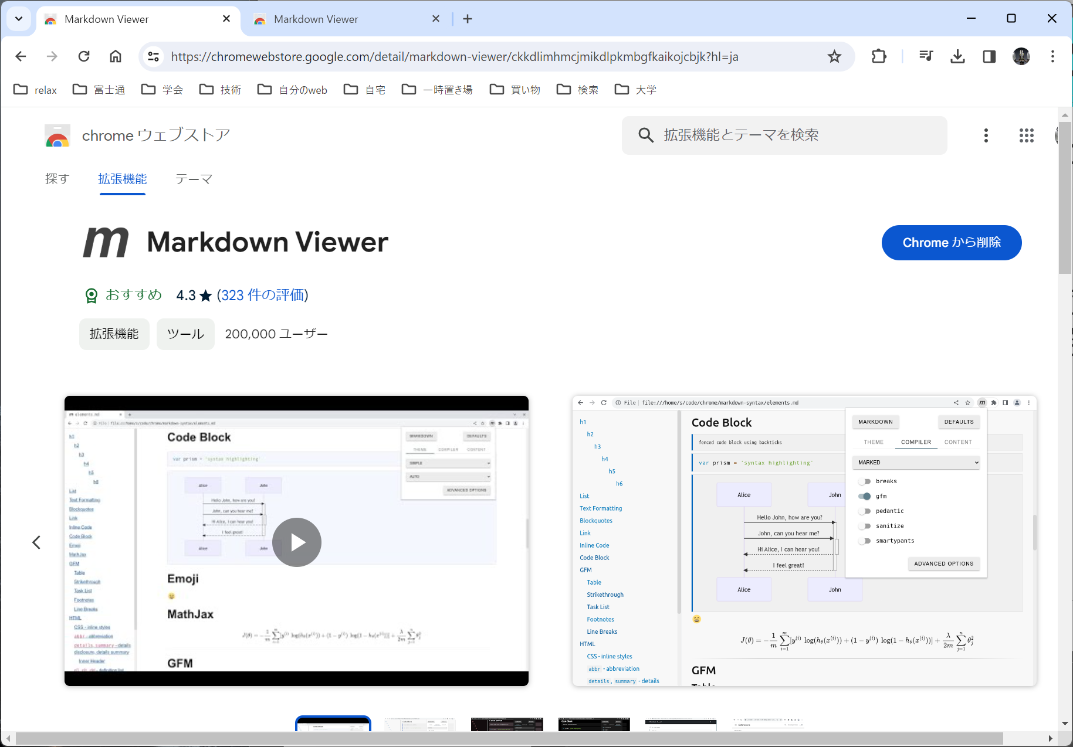
マークダウン用プラグインのインストール
「Chrome マークダウン」で検索
chrome ウェブストアで「Markdown Viewer」をインストール

Slide 5
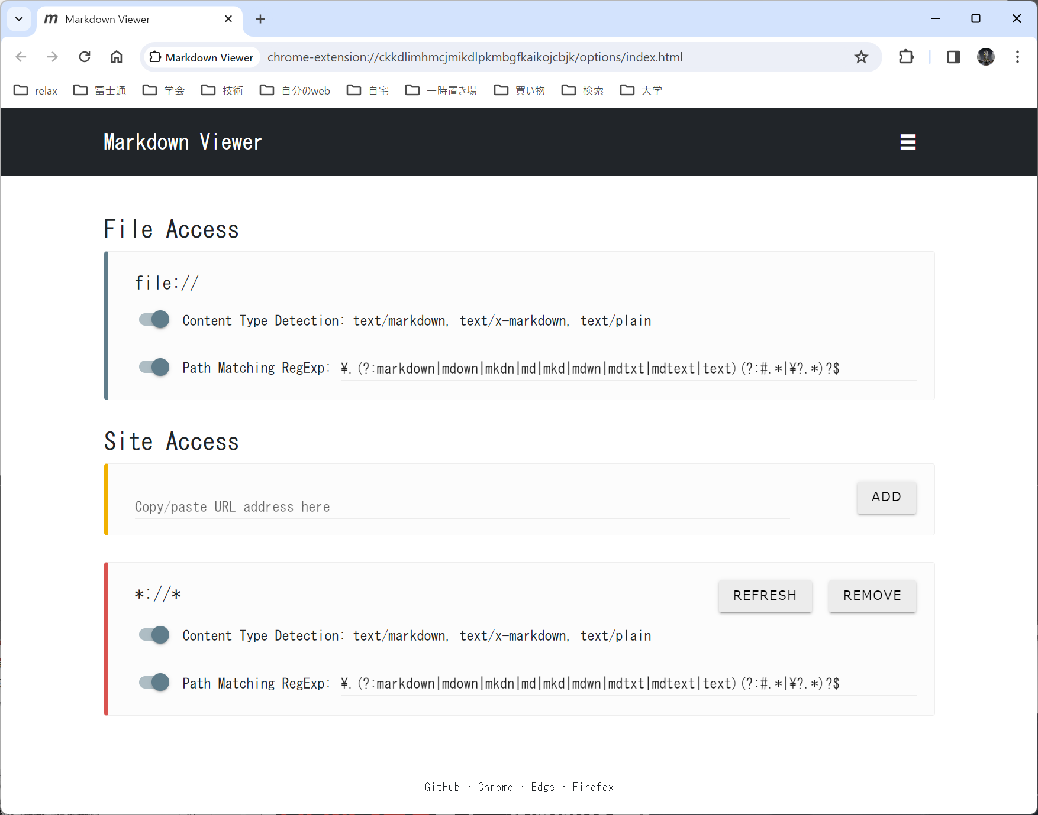
Markdown Viewerのオプション
ローカル，リモートアクセス 共にONにする

Slide 6
Pythonのインストール
Windows

Slide 7
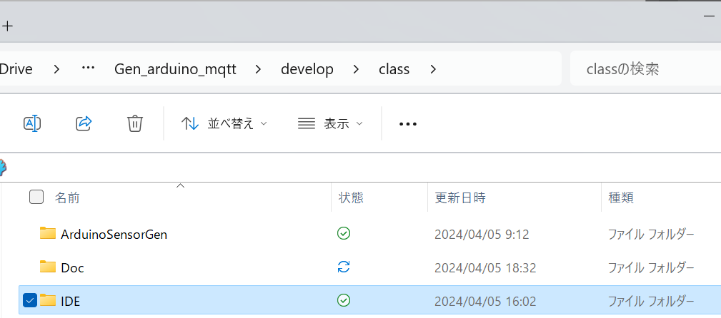
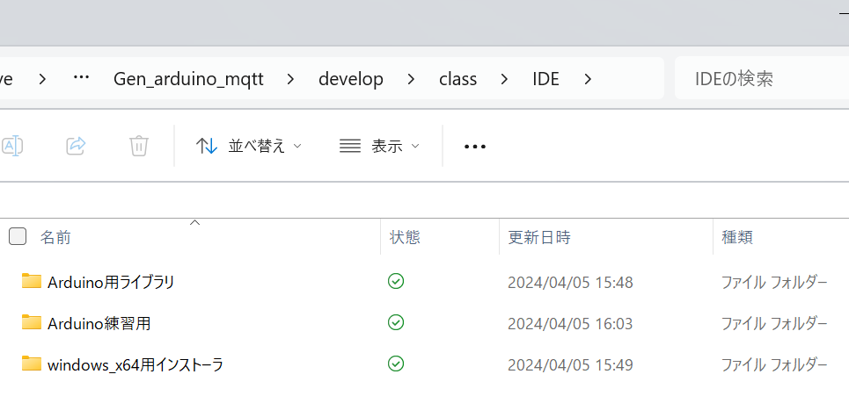
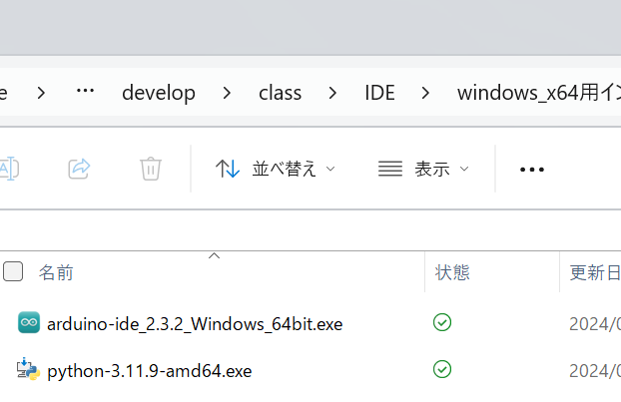
Pythonインストーラの場所
配布物のトップディレクトリ
「IDE」ディレクトリ
「IDE\windows_x64用インストーラ」
ディレクトリ
Pythonインストーラ

Slide 8
Pythonのインストール
下記2つの方法のうち，いずれかでインストール
方法1
配布物に含まれるインストーラ(前ページ参照)を使ってインストール
方法2
マイクロソフトストアからPythonをインストール

Slide 9
Pythonライブラリのインストール
コマンドプロンプトやPowerShellで以下のコマンド(3つ)を実行
pip install PyYAML
pip install flet
pip install flet-multi-page --upgrade

Slide 10
OSSインストール環境の構築とPythonインストール
Mac

Slide 11
インストール
Homebrew
「https://brew.sh/ja/」に従い，インストール
Python : 以下のいずれかの方法を用いる
「https://docs.python.org/ja/3/using/mac.html」に従い，インストール
「https://qiita.com/toranoko92114/items/08b287e54bdc36943375」を参考にHomebrewでインストール
pip
以下のコマンドで，pipをインストール
$ curl https://bootstrap.pypa.io/get-pip.py -o get-pip.py
$ python3 get-pip.py

Slide 12
Pythonライブラリのインストール
ターミナルで以下のコマンド(3つ)を実行
pip install PyYAML
pip install flet
pip install flet-multi-page --upgrade

Slide 13
Arduino IDEのインストールとセットアップ
Windows

Slide 14
Arduino IDEインストーラの場所
配布物のトップディレクトリ
「IDE」ディレクトリ
「IDE\windows_x64用インストーラ」
ディレクトリ
Arduino IDE
インストーラ

Slide 15
Arduino IDEのインストール(Pythonと同じ)
下記2つの方法のうち，いずれかでインストール
方法1
配布物に含まれるインストーラ(前ページ参照)を使ってインストール
方法2
マイクロソフトストアからArduino IDEをインストール

Slide 16
Arduino IDEのインストールとセットアップ
mac

Slide 17
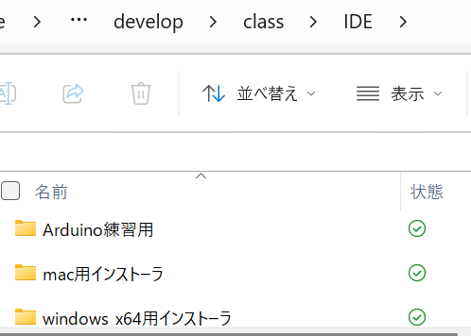
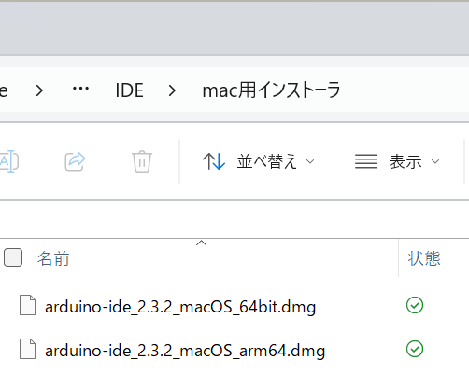
Arduino IDEインストーラの場所
配布物のトップディレクトリ
「IDE」ディレクトリ
「IDE\mac用インストーラ」ディレクトリ

Slide 18
Apple製CPU搭載のMacを使う場合
以下のURLの「Manual Installation」を参照し，「Rosetta」をインストールする
https://support.arduino.cc/hc/en-us/articles/7765785712156-Error-bad-CPU-type-in-executable-on-macOS

Slide 19
MQTTクライアントソフトのインストール

Slide 20
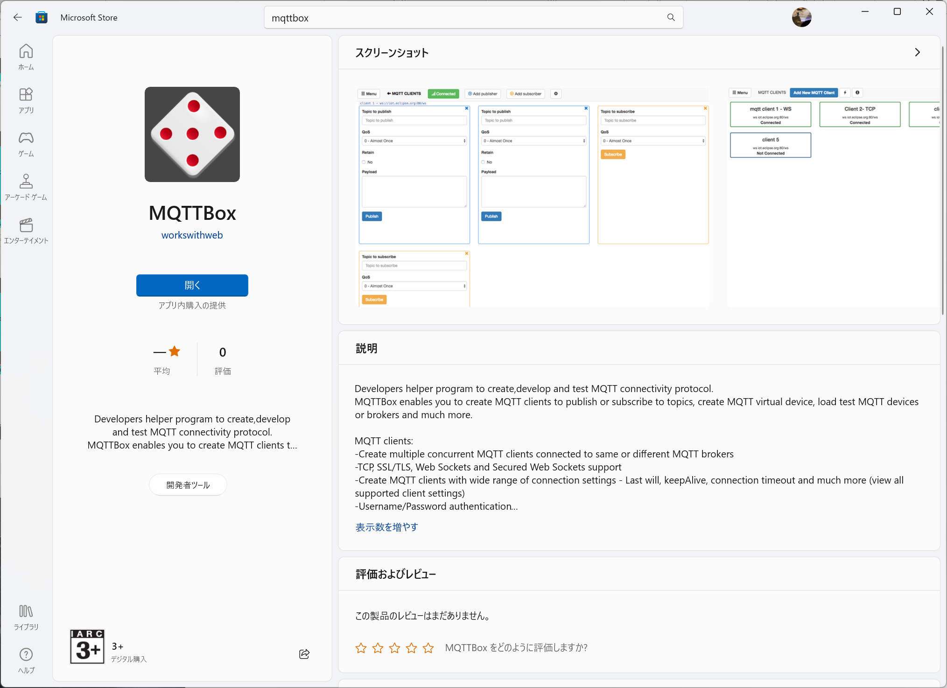
Windows : MQTT Box
Windows版はマイクロソフトストアから入手可能
アプリ名 : MQTT Box
https://github.com/workswithweb/MQTTBox
用途
センサ端末の動作確認用
対応プラットフォーム
Chrome OS
Linux
Mac
Windows
ただし，WindowsとChrome OS以外は利用困難

Slide 21
Macの場合 : Mosquitto
「https://qiita.com/segur/items/0536ced1fe741b55713d」を参考に，Homebrewでインストール
注意
環境変数に以下の2つを追加することを忘れない
/usr/local/opt/mosquitto/sbin
/usr/local/opt/mosquitto/bin

Slide 22
参考資料

Slide 23
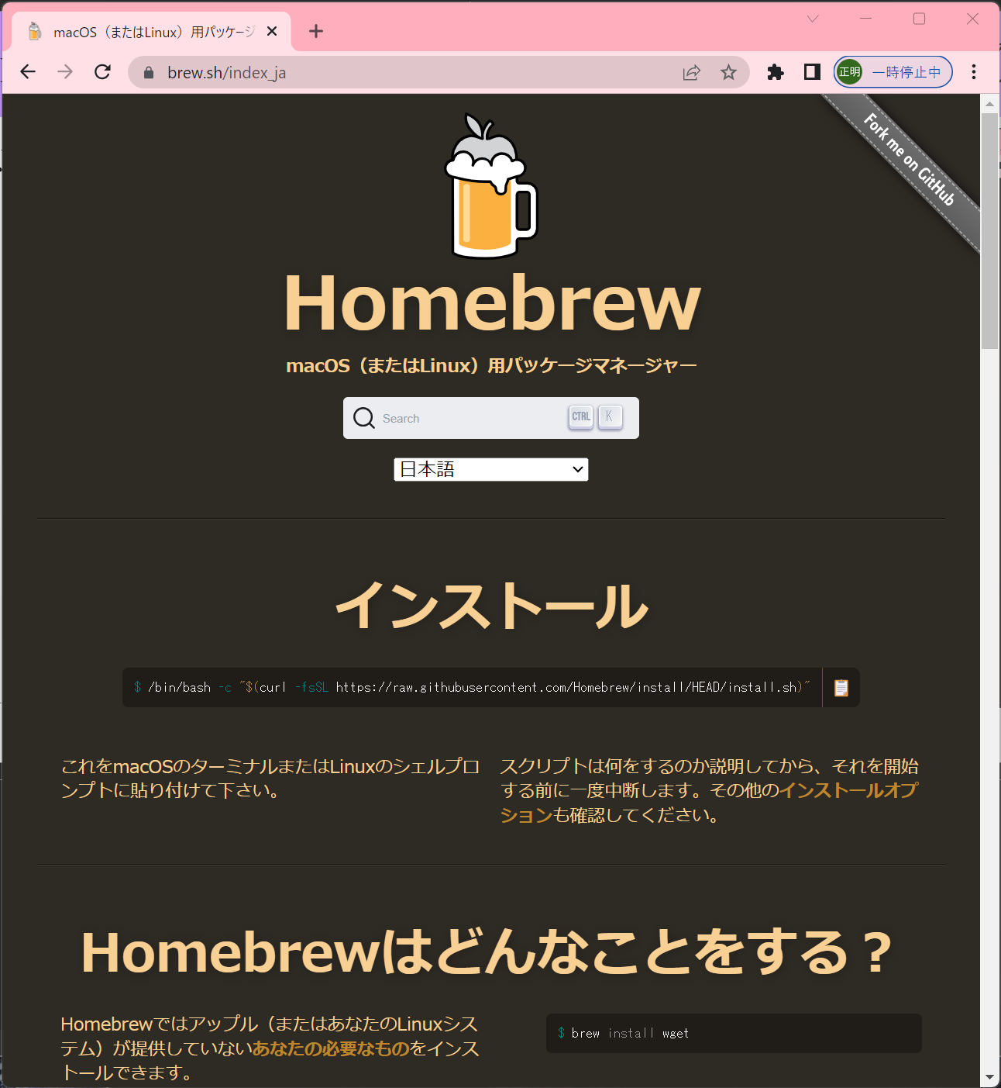
Homebrewとは
Homebrewとは
Linux等のUNIXと互換性があるOS用の各種ツールを使える環境を提供するソフトウェア

Slide 24
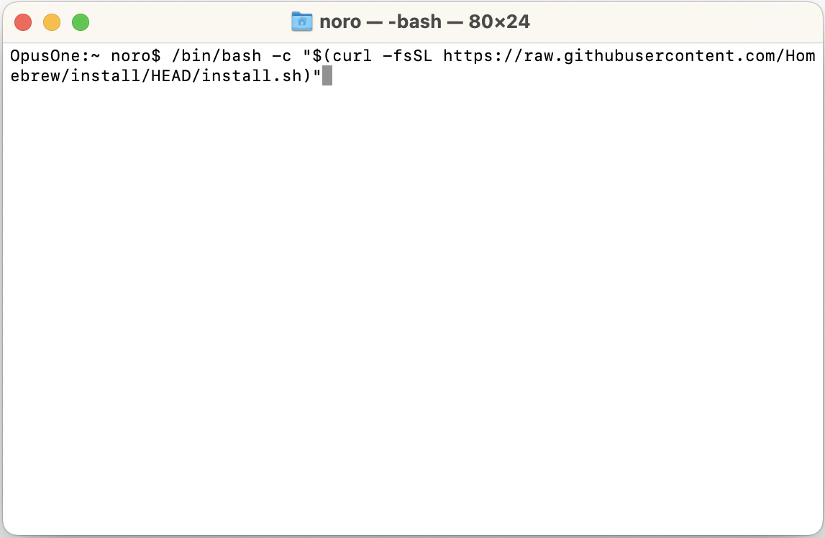
Homebrewのインストールコマンド入力
文字列のコピペ + Enter
文字列(拡大)
/bin/bash -c "$(curl -fsSL https://raw.githubusercontent.com/Homebrew/install/HEAD/install.sh)"

Slide 25
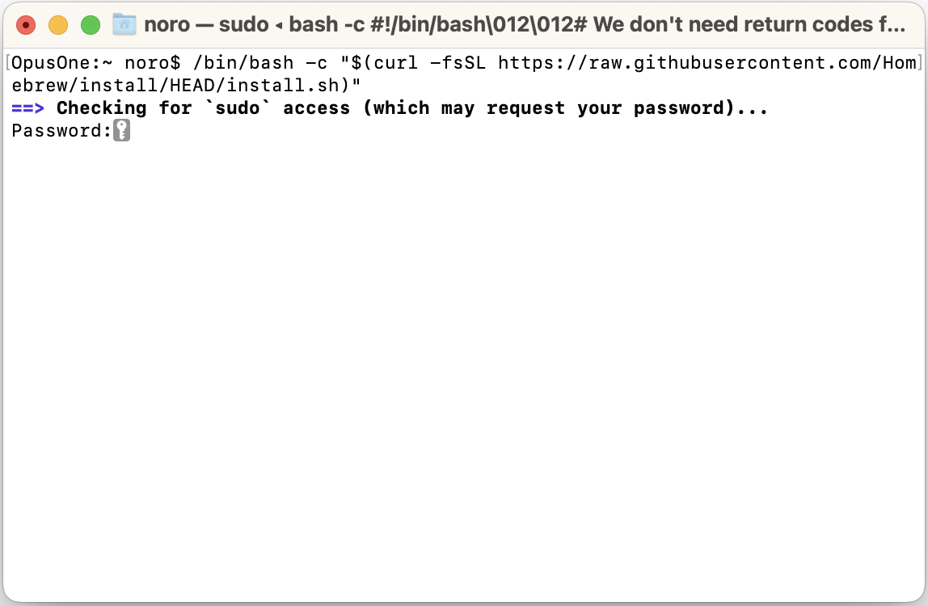
パスワード入力
自分のパスワードを入力

Slide 26
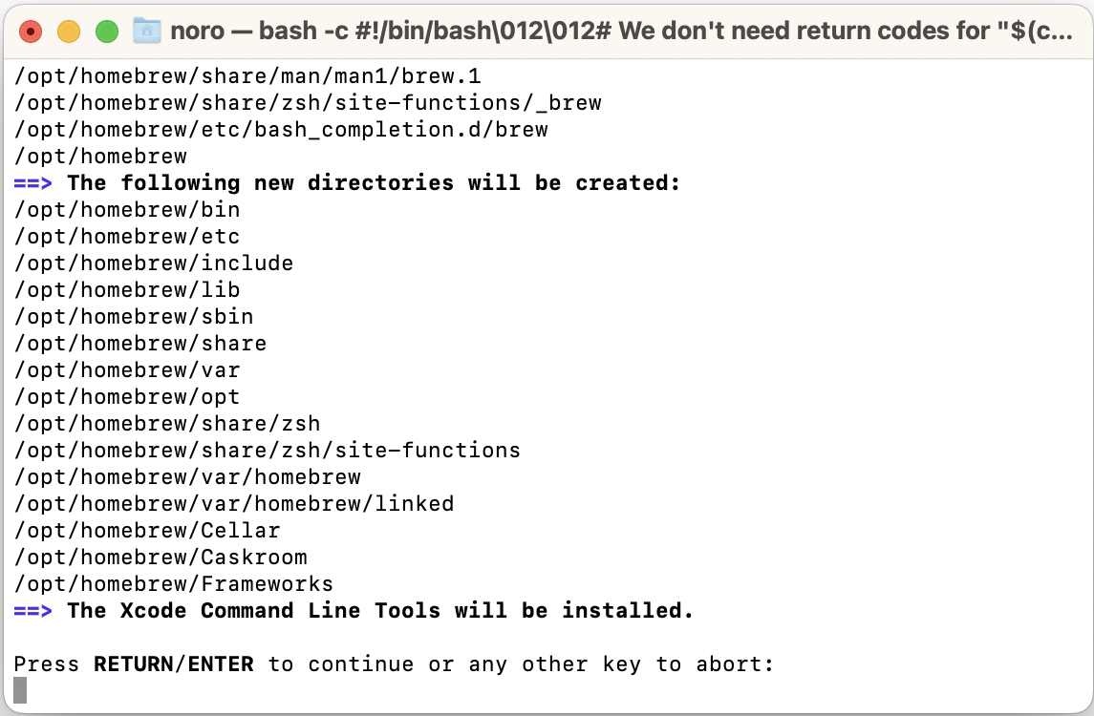
インストール開始 : Return/Enterキー入力
Return/Enterキー入力

Slide 27
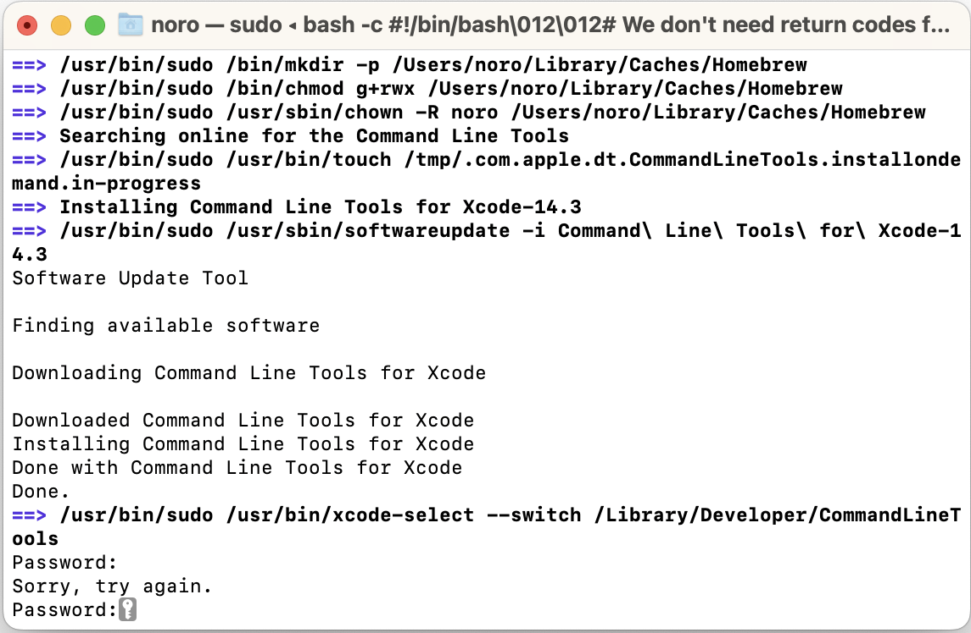
再度パスワード入力
自分のパスワードを入力

Slide 28
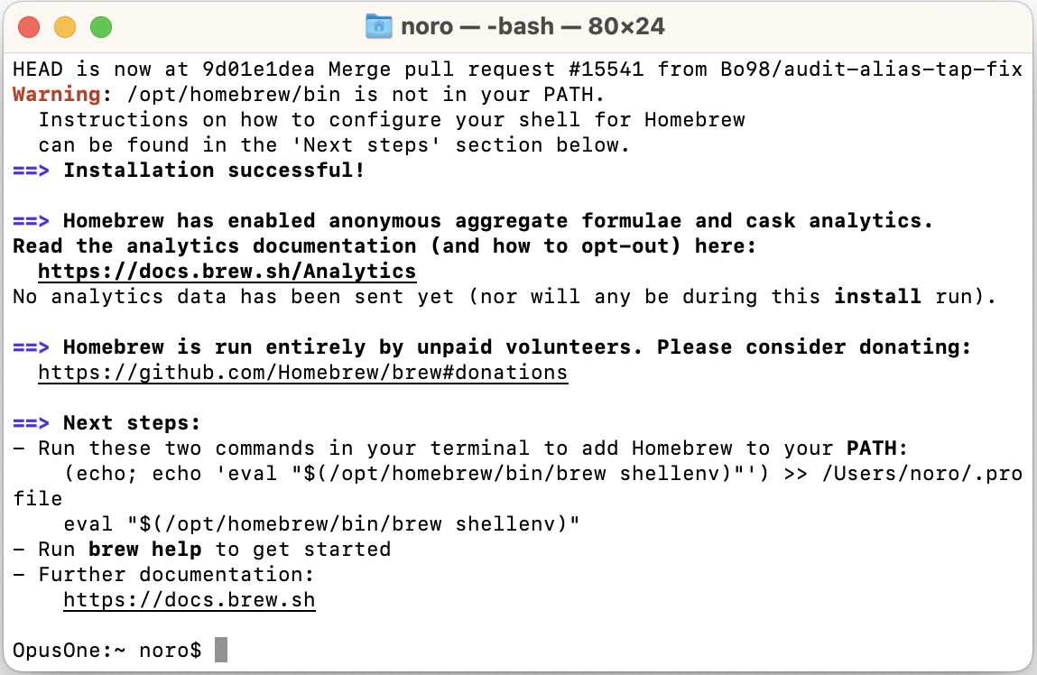
インストール終了 & 設定作業
(echo ; echo ‘eval “$(/opt/homebrew/bin/brew/shellenv)”’ >> /Users/自分のログイン名/.zshrc
注意事項 : この手順を行う

